Slide 1
Chapter one
مدخل إلى البرمجة بلغة فورتران
Lecture: three

Slide 2
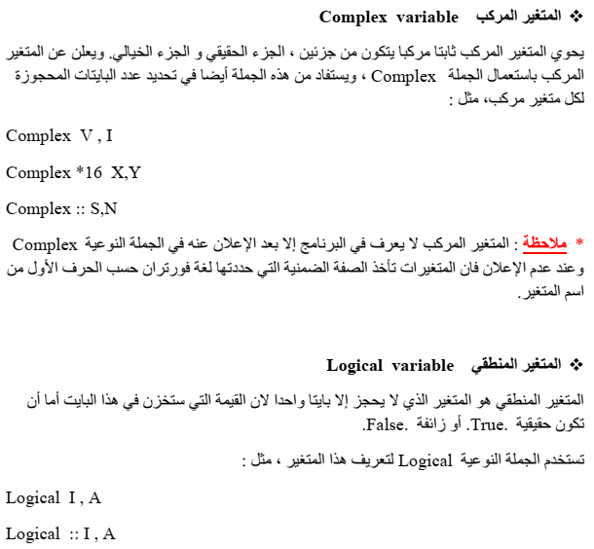
جامعة البصرة – كلية الهندسة – قسم الهندسة الميكانيكية المادة : البرمجة بلغة فورتران

Slide 3
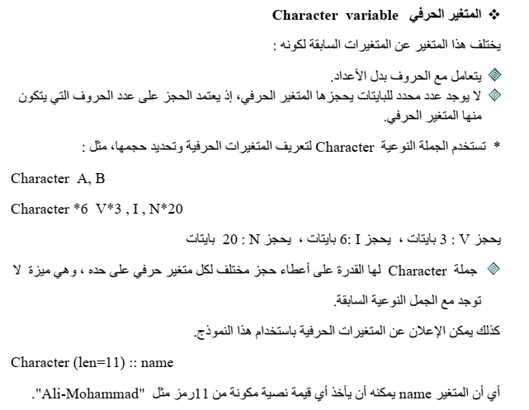
جامعة البصرة – كلية الهندسة – قسم الهندسة الميكانيكية المادة : البرمجة بلغة فورتران

Slide 4
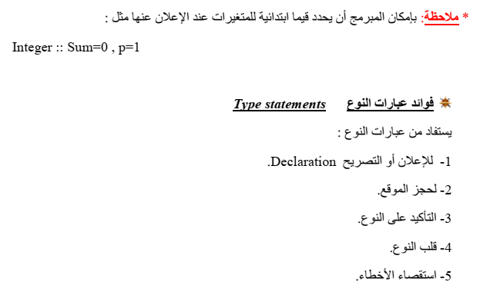
جامعة البصرة – كلية الهندسة – قسم الهندسة الميكانيكية المادة : البرمجة بلغة فورتران

Slide 5
جامعة البصرة – كلية الهندسة – قسم الهندسة الميكانيكية المادة : البرمجة بلغة فورتران

Slide 6
جامعة البصرة – كلية الهندسة – قسم الهندسة الميكانيكية المادة : البرمجة بلغة فورتران

Slide 7
جامعة البصرة – كلية الهندسة – قسم الهندسة الميكانيكية المادة : البرمجة بلغة فورتران

Slide 8
جامعة البصرة – كلية الهندسة – قسم الهندسة الميكانيكية المادة : البرمجة بلغة فورتران

Slide 9
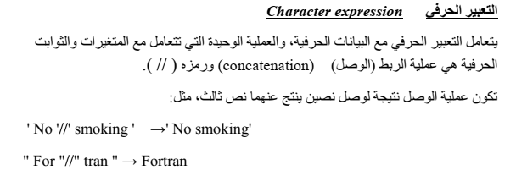
جامعة البصرة – كلية الهندسة – قسم الهندسة الميكانيكية المادة : البرمجة بلغة فورتران

Slide 10
جامعة البصرة – كلية الهندسة – قسم الهندسة الميكانيكية المادة : البرمجة بلغة فورتران

Slide 11
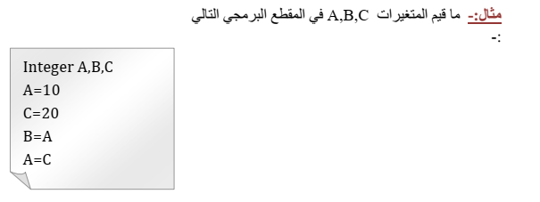
جامعة البصرة – كلية الهندسة – قسم الهندسة الميكانيكية المادة : البرمجة بلغة فورتران

Slide 12
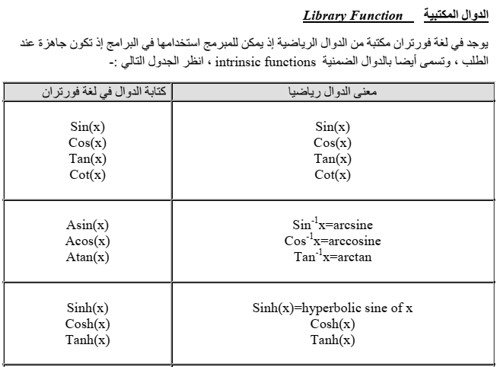
جامعة البصرة – كلية الهندسة – قسم الهندسة الميكانيكية المادة : البرمجة بلغة فورتران

Slide 13
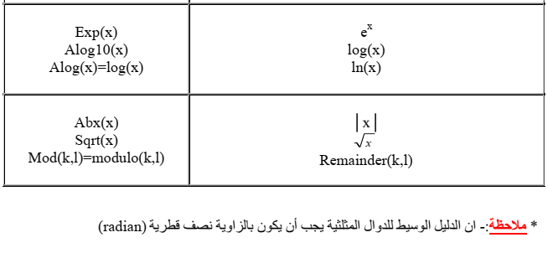
جامعة البصرة – كلية الهندسة – قسم الهندسة الميكانيكية المادة : البرمجة بلغة فورتران

